Slide 1
LINQ
Lambda kifejezésekkel
Bővebben, példákkal ...

Slide 2
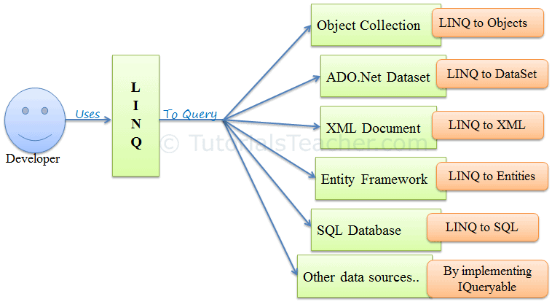
.NET Language Integrated Query

Slide 3
IEnumerable<T> Interface
List<T> Class
Dictionary<TKey, TValue> Class
String Class
bővebben...

Slide 4
Where()
Adott feltétel alapján megszűri a lista elemeit
string[] names = { "Tom", "Dick", "Harry", "Mary", "Jay" };
IEnumerable query = names
.Where(n => n.Contains("a"));
foreach (string item in query)
{
Console.WriteLine(item);
}
//-- Harry, Mary, Jay

Slide 5
Find()
Az első találatot adja vissza, ha van ilyen. Ha nincs, akkor null értéket
List<string> names = new List<string>();
names.Add("Tom");
names.Add("Dick");
names.Add("Harry");
names.Add("Mary");
names.Add("Jay");
IEnumerable query = names
.Find(n => n.Contains("a"));
Console.WriteLine(query);
//-- Harry

Slide 6
FindAll()
Az összes feltételnek megfelelő elemet visszaadja, vagy a null értéket.
List<string> names = new List<string>();
names.Add("Tom");
names.Add("Dick");
names.Add("Harry");
names.Add("Mary");
names.Add("Jay");
IEnumerable query = names
.FindAll(n => n.Contains("a"));
Console.WriteLine(query);
//-- Harry, Mary, Jay

Slide 7
GroupBy()
Azonos értékek alapján összevon listaelemeket.
Szükségszerű a Select() használata az összesítés utáni struktúra megadásához

Slide 8
Select()
Új adatszerkezetet hoz létre a lista elemeiből.
List<Tanulo> names = new List<Tanulo>();
names.Add(new Tanulo("Tom", "F"));
names.Add(new Tanulo("Dick", "F"));
names.Add(new Tanulo("Harry", "F"));
names.Add(new Tanulo("Mary", "N"));
names.Add(new Tanulo("Jay", "N"));
var query = names
.GroupBy(a => a.Nem)
.Select(b => new { key = b.Key, db = b.Count() });
foreach (var item in query)
{
Console.WriteLine($"{item.key} -> {item.db}" );
}
/*
F -> 3
N -> 2
*/

Slide 9
Count()
Elemek számát adja eredményül

Slide 10
OrderBy()
Az elemeket kulcs szerint növekvő sorrendbe rendezi
List<Tanulo> names = new List<Tanulo>();
names.Add(new Tanulo("Tom", "F"));
names.Add(new Tanulo("Dick", "F"));
names.Add(new Tanulo("Harry", "F"));
names.Add(new Tanulo("Mary", "N"));
names.Add(new Tanulo("Jay", "N"));
var query = names
.OrderBy(a => a.Nev);
foreach (var item in query)
{
Console.WriteLine($"{item.Nev} -> {item.Nem}" );
}
/*
Dick -> F
Harry -> N
Jay -> N
Mary -> N
Tom -> F
*/

Slide 11
OrderByDescending()
Az elemeket kulcs szerint csökkenő sorrendbe rendezi
int[] grades = { 59, 82, 70, 56, 92, 98, 85 };
IEnumerable<int> topThreeGrades =
grades.OrderByDescending(grade => grade).Take(3);
Console.WriteLine("A három legnagyobb érték:");
foreach (int grade in topThreeGrades)
{
Console.WriteLine(grade);
}
/*
This code produces the following output:
The top three grades are:
98
92
85
*/

Slide 12
First()
A lista első elemét adja

Slide 13
Last()
A lista utolsó elemét adja

Slide 14
Take()
Adott számú elemet ad vissza a lista elejétől
int[] grades = { 59, 82, 70, 56, 92, 98, 85 };
IEnumerable<int> topThreeGrades =
grades.OrderByDescending(grade => grade).Take(3);
Console.WriteLine("A három legnagyobb érték:");
foreach (int grade in topThreeGrades)
{
Console.WriteLine(grade);
}
/*
This code produces the following output:
The top three grades are:
98
92
85
*/

